Slide 1
Presentasjon brukerundersøkelse DKS-portalen 2025
Fylkes- og direktekommuner

Slide 2
Hensikt med undersøkelsen
Kartlegge brukervennlighet, nytte og forbedringsbehov i DKS-portalen.
Gi grunnlag for å prioritere forbedringer i 2026.
Bedre tilpasse opplæringsmateriell til målgruppene.
Oppsummere tiltakt og resultater fra 2025.
17 av 22 fylker og direktekommuner svarte i år på undersøkelsen noe som ga en svarprosent på:
77 %

Slide 3
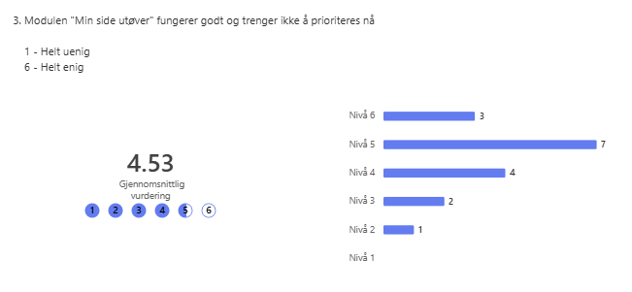

Slide 4
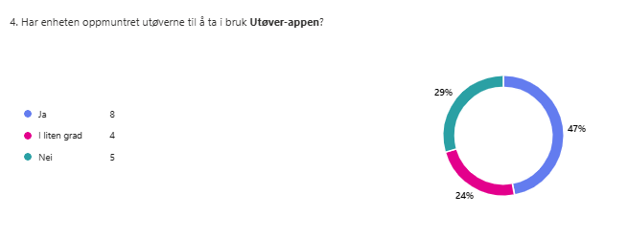

Slide 5
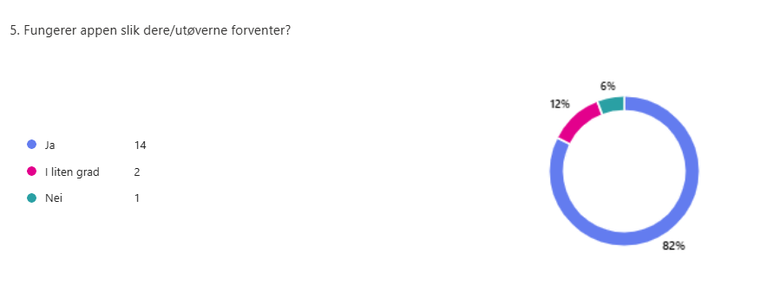

Slide 6
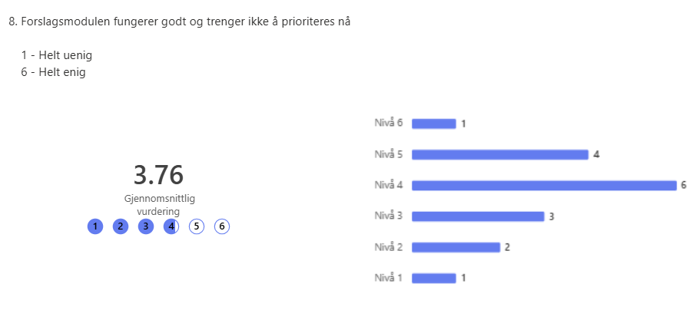

Slide 7
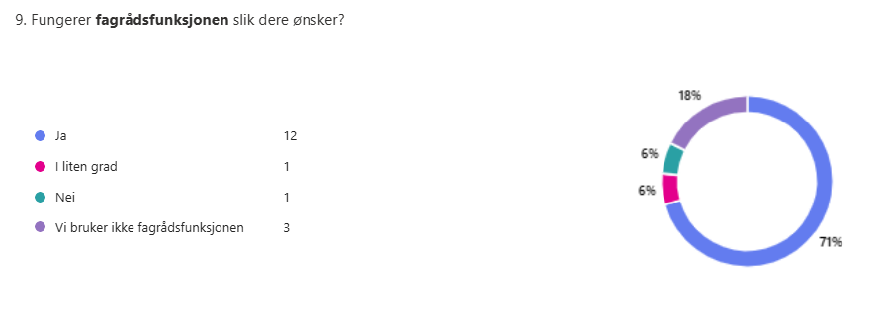

Slide 8
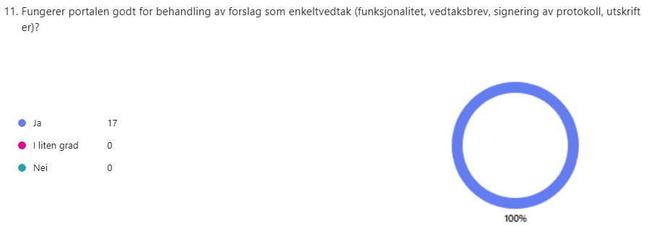

Slide 9
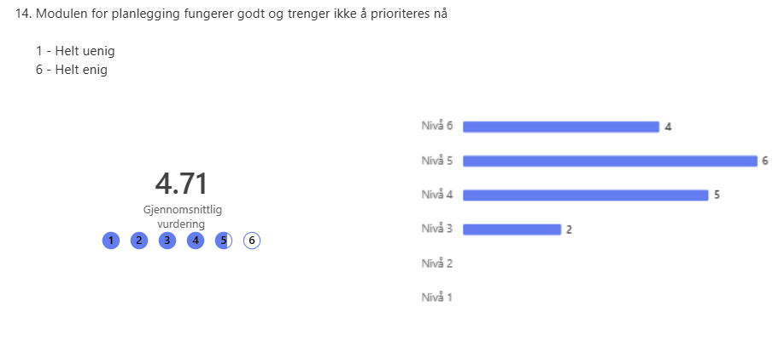

Slide 10
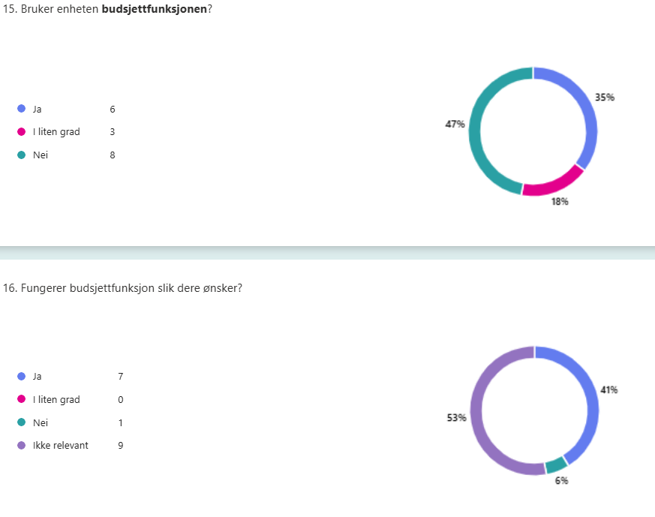

Slide 11
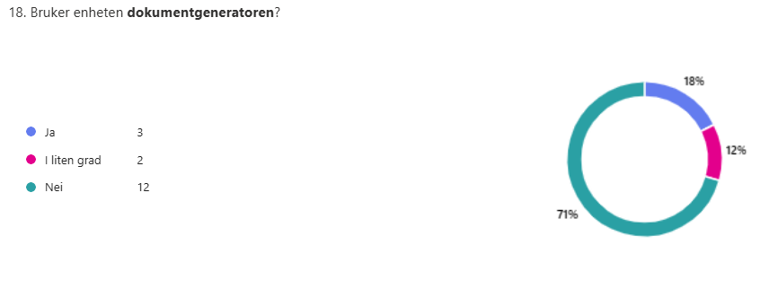

Slide 12
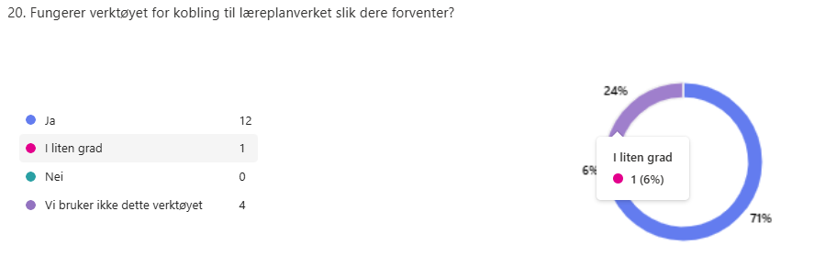

Slide 13
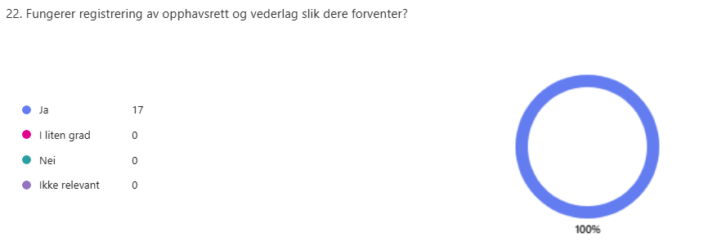

Slide 14
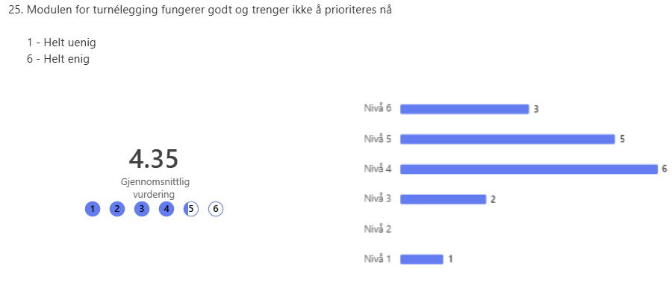

Slide 15
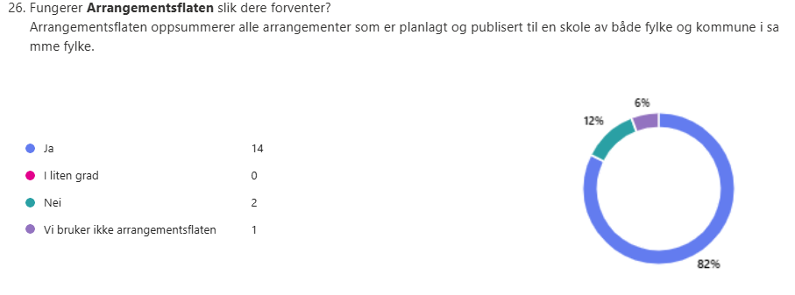

Slide 16
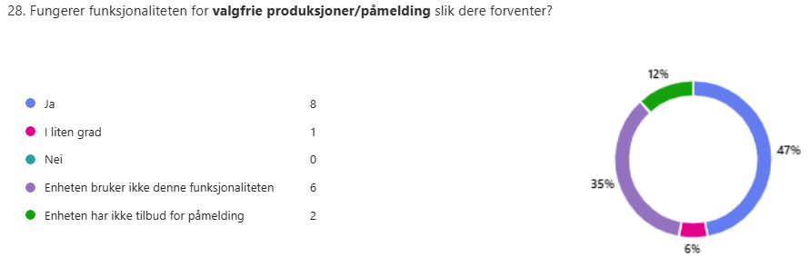

Slide 17
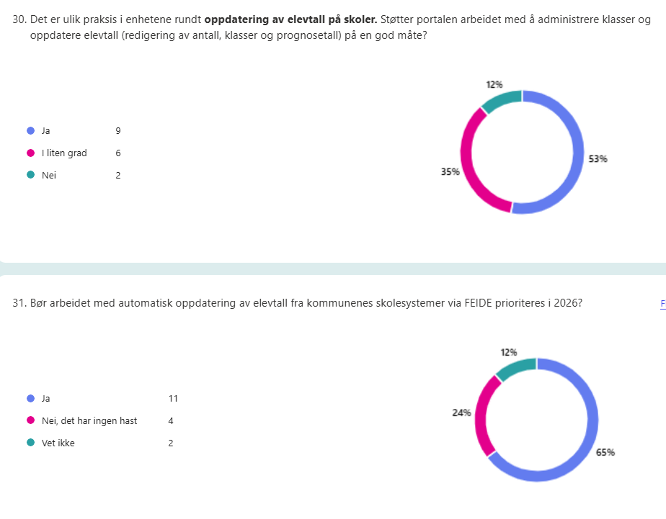

Slide 18
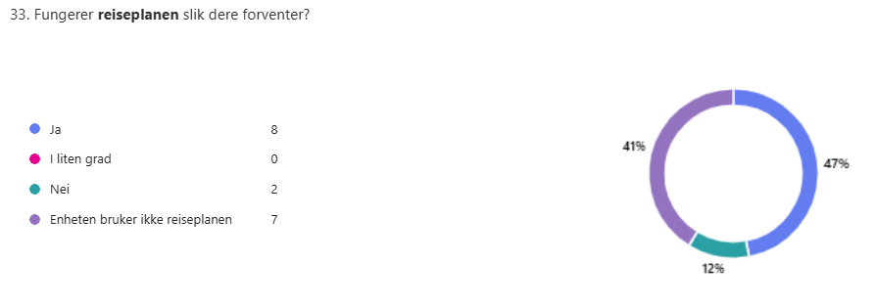

Slide 19
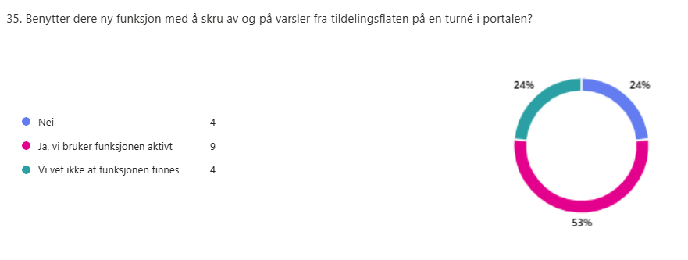

Slide 20
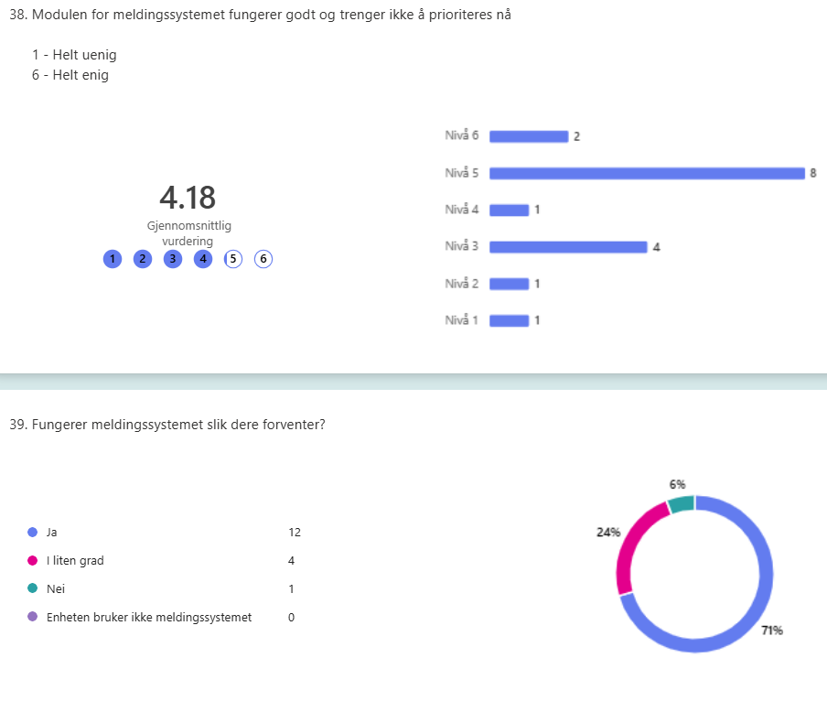

Slide 21
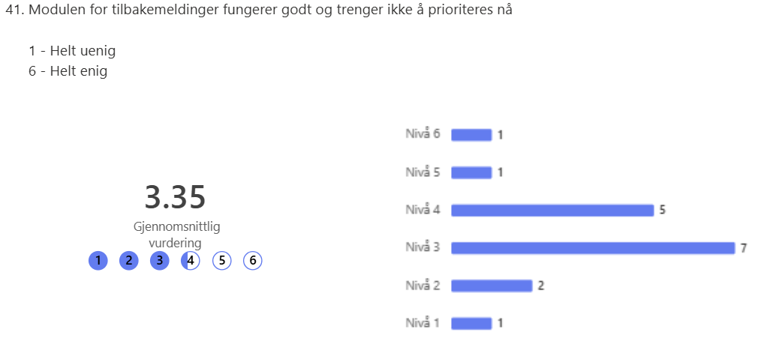

Slide 22
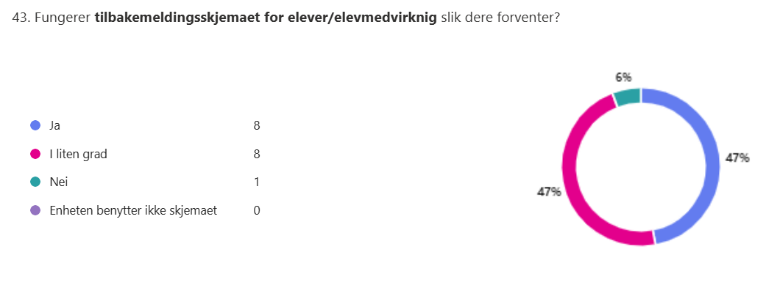

Slide 23
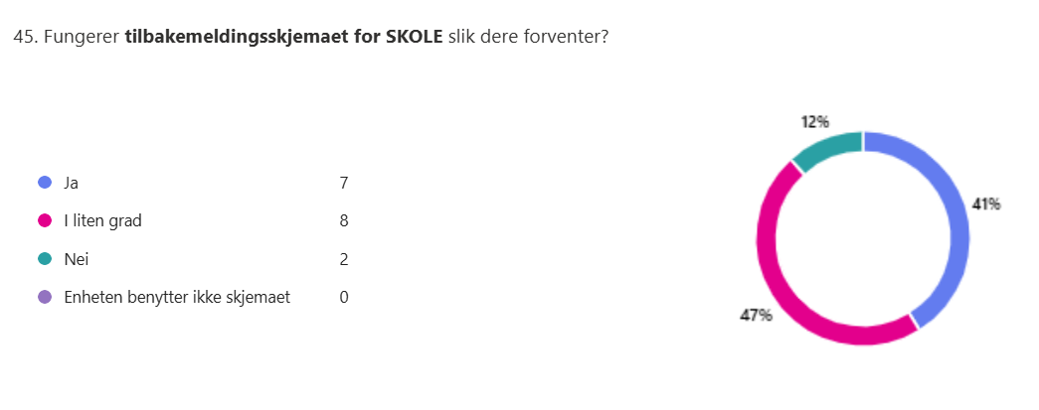

Slide 24
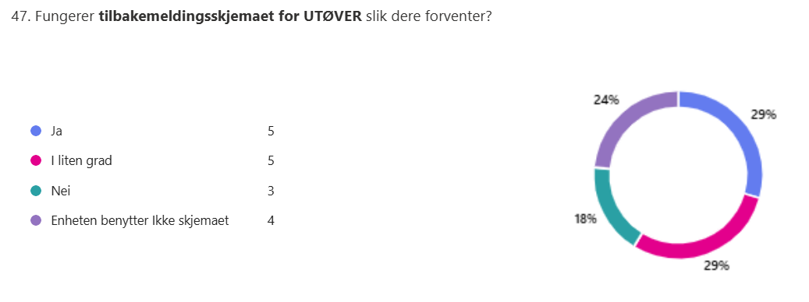

Slide 25
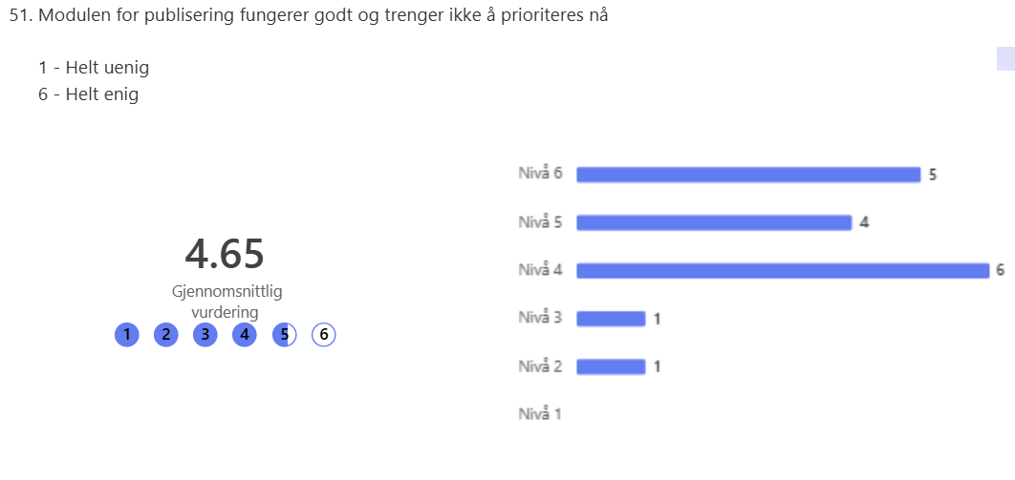
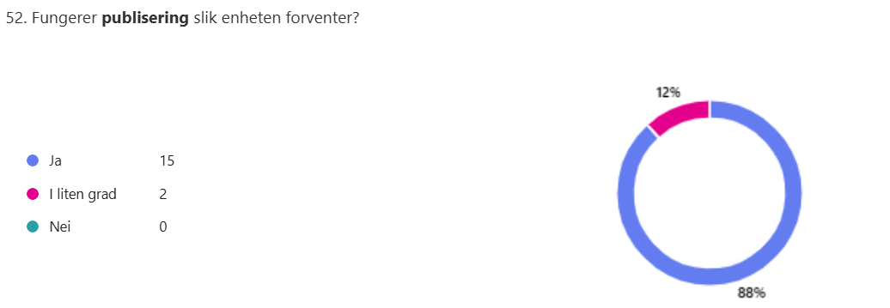

Slide 26
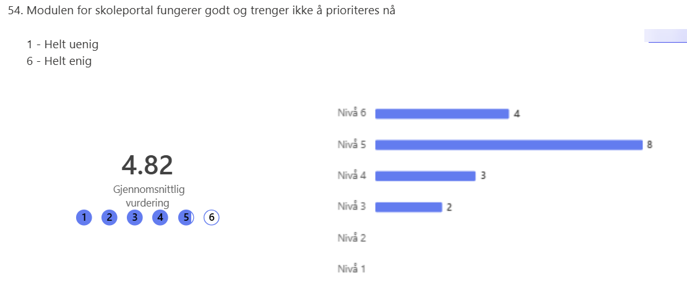

Slide 27
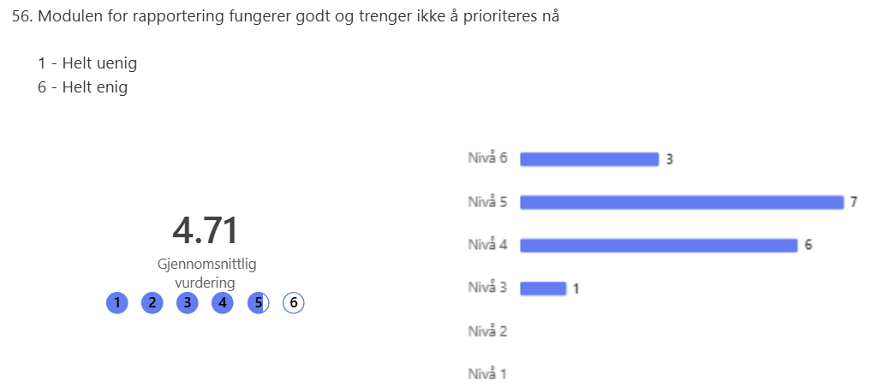

Slide 28
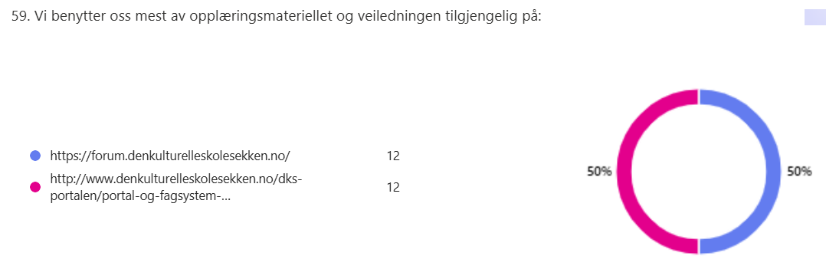
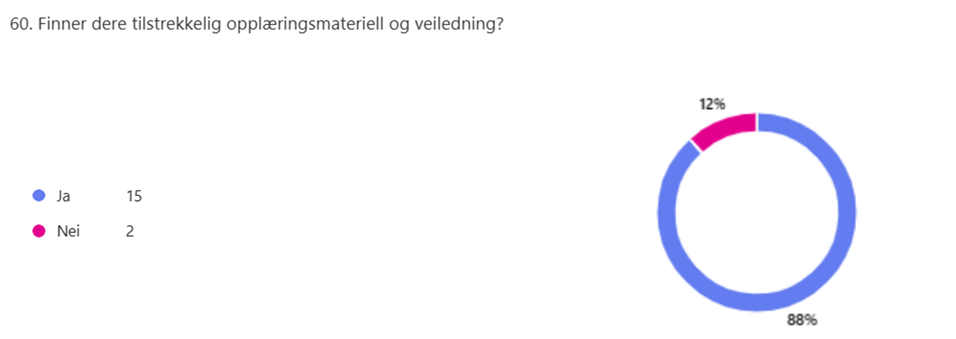

Slide 29

Takk til alle som svarte ☺
Ta kontakt ved spørsmål:
support@denkulturelleskolesekken.no
!

